Slide 1
SASSを使いこなして楽にコーディングしよう
SASS勉強会
2014年12月12日
トランスコスモス株式会社
デジタルマーケティングサービス総括
西日本サービス本部
Ｗｅｂインテグレーション部
制作支援課

Slide 2

◆SASSって何？
■SASSとは
Webページのレイアウトや修飾情報の指定に用いられるCSS(Cascading Style Sheet)を記述するための言語(メタ言語)の一つ。
また、同言語で記述したファイルをCSSファイルへ変換するソフトウェア。
プログラミング言語の仕様を取り入れて効率的にCSSを定義できるようにした言語で、
変数や算術演算、セレクタ指定の入れ子(ネスト)、外部ファイルの読み込み、複数のCSS定義の結合(ミックスイン)など、
CSSにはない機能を利用することができる。
簡単に言うと・・・・
複雑なCSSの構造を「少ない記述」で「簡単」に書ける
CSSみたいな言語

Slide 3
◆SASSのメリット・デメリット
■メリット
プログラマブルに書いていける
変数などを利用し、一括で値を変更することが可能である
関数（mixin）を利用して面倒な書き方を簡略化することが可能である
セレクタの継承を利用し、見やすく、かつ、コード量が少ない書き方が可能である
複数ファイルに分けておき、開発時には見やすくコンパイル時には1ファイルに、
ということが可能である（@import）
■デメリット
Sass（SCSS）のコンパイル環境が必要である
Sass（SCSS）に対応したエディタ（統合開発環境）を用意した方がいい

Slide 4
◆SASSの書き方
SASSファイルの記述方法は大きく以下の記法に分かれます。
SCSS記法
SASS記法

Slide 5

◆SASS記法とSCSS記法の違いについて
■SCSS(.scss)記法の場合
(SCSS記法 例)
header{
position:relative;
height:80px;
h1{
position:absolute;
top:0;
left:0;
}
ul.headBtn{
position:absolute;
top:0;
right:0;
li{
float:left;
margin:0 10px 0 0;
}
}
}
(出力結果)
header {
position: relative;
height: 80px;
}
header h1 {
position: absolute;
top: 0;
left: 0;
}
header ul.headBtn {
position: absolute;
top: 0;
right: 0;
}
header ul.headBtn li {
float: left;
margin: 0 10px 0 0;
}
変
換
{}内に別のセレクタを入れ子にして記述することで、
深い階層のセレクタを指定したCSSを出力する。
いちいちコピペしなくていい！

Slide 6
◆SASS記法とSCSS記法の違いについて
■SASS(.sass)記法の場合
(SASS記法 例)
header
position:relative;
height:80px;
h1
position:absolute;
top:0;
left:0;
ul.headBtn
position:absolute;
top:0;
right:0;
li
float:left;
margin:0 10px 0 0;
(出力結果)
header {
position: relative;
height: 80px;
}
header h1 {
position: absolute;
top: 0;
left: 0;
}
header ul.headBtn {
position: absolute;
top: 0;
right: 0;
}
header ul.headBtn li {
float: left;
margin: 0 10px 0 0;
}
変
換
SCSSと同様に入れ子構造で記述ができるが、{}で囲まずに
”インデントをつけるだけ”で構造を定義できる。
SCSSよりも書く量が少ない！
ただし、インデントが崩れてると出力結果もガタガタに・・・(汗)
※個人的には「SCSS記法」の方がわかりやすいです。

Slide 7

◆さらにもっと便利なSASS
■変数が使える
/* scss でこう書けば */
$serif: "メイリオ", Meiryo, Verdana, Arial, sans-serif;
$margin: 8px;
h1 {
font-family: $serif;
margin: $margin / 2;
}
変換
/* css でしゅっと出力 */
h1 {
font-family: "メイリオ", Meiryo, Verdana, Arial, sans-serif;
margin: 4px;
}

Slide 8

◆さらにもっと便利なSASS
■変数よりももっと使えるMixins
/* scss でこう書けば */
@mixin br($value: 4px) {
-webkit-border-radius: $value;
-moz-border-radius: $value;
border-radius: $value;
}
.foo {
@include br;
}
.hoge {
@include br(6px);
}
/* css へしゅっと出力 */
.foo {
-webkit-border-radius: 4px;
-moz-border-radius: 4px;
border-radius: 4px;
}
.hoge {
-webkit-border-radius: 6px;
-moz-border-radius: 6px;
border-radius: 6px;
}
変
換
面倒なベンダープレフィックスもmixinsであらかじめ定義しておけば、
一発変換してくれる。

Slide 9
◆SASSのコンパイル
こんな便利なSASS（SCSS）ですが、
実はそのままではHTMLで使用できません。
だって、HTMLで使えるのは【CSS】だし・・・
HTMLで使えるようにするために、CSSファイルに
【コンパイル】行う必要があります。

Slide 10
◆SASSのコンパイル環境の構築
■Rubyのインストール
SASSは「Ruby」というプログラム言語により動作をしているため、
「Ruby」の実行環境をPCにインストールする必要があります。
■Rubyのインストール手順
→ P11～
■GUIツールのインストール手順
→ P17～

Slide 11
SASSのコンパイル環境の構築

Slide 12
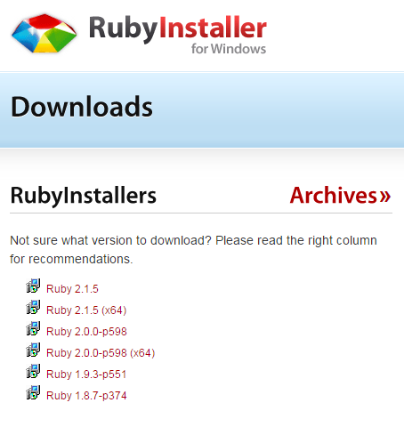
◆rubyのインストール
■ インストール手順①
RubyInstaller for Windows (http://rubyinstaller.org/)の
DownlaodよりRubyInstallerをダウンロード。
※12月5日現在、最新版は「Ruby2.1.5」
64ビット版は(x64)を選択

Slide 13
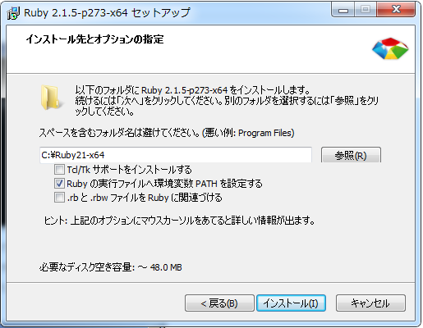
◆rubyのインストール
■ インストール手順②
ダウンロードしたrubyinstaller-1.9.3-p0.exeを起動して手順どおりにインストール。
「インストール先とオプションの指定」の画面で「Rubyの実行ファイルへ環境変数PATHを設定する」にチェックを入れる
こいつにチェック！

Slide 14
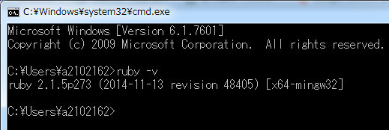
◆rubyのインストール
■ インストール手順③
インストールが正常にできたか確認するためにコマンドプロンプトで
以下のコマンドを入力
ruby -v
以下のようなメッセージが表示されていればRubyのインストールが完了です。

Slide 15
◆ SASS、compassのインストール
Rubyインストール時にRubyのパッケージ管理ツール”RubyGems”がインストールされているのでそれを用いてSASS、Compassをインストールします。
■ インストール手順①
プロキシ環境下の場合、コマンドプロンプトからプロキシサーバーにアクセスするために、
以下のコマンドを実行します。
set http_proxy=http://tci-proxy.trans-cosmos.co.jp:8080
set https_proxy=https://tci-proxy.trans-cosmos.co.jp:8080

Slide 16
◆ SASS、compassのインストール
■ インストール手順②
Ruby-Gemのアップデートを行うために以下のコマンドを実行します。
gem update --system
■ インストール手順③
SASS、compassをインストールするために以下のコマンドを実行します。
gem install sass
gem install compass

Slide 17
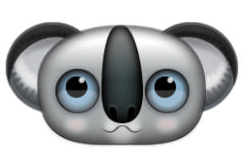
◆SASSのコンパイル（GUIツール編）
■コンパイルのやり方（GUIツールを使う場合）
フリーのSassコンパイラKoala
http://koala-app.com/
■Koalaにできること
多言語サポート: Less,Sass, CoffeeScript そして Compass Framework内蔵
リアルタイムな生成: ファイルを監視して変更があった場合自動的にコンパイル。しかもバックグラウンドで走るので何もしなくていい。
コンパイル設定サポート: ファイルごとにコンパイル設定可能
エラー通知: コンパイル時にエラーがあればポップアップで通知してくれる
クロスプラットフォーム: windows, iOS, Linuxで使える

Slide 18
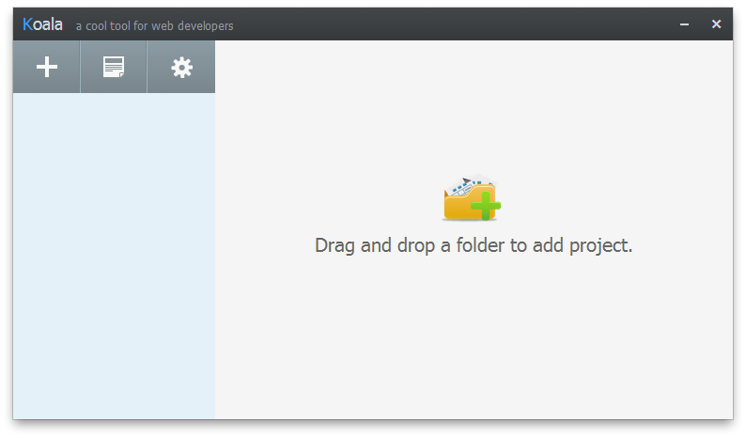

◆SASSのコンパイル（GUIツール編）
■使い方
「＋」ボタンをクリックしてプロジェクトのディレクトリを選択するか、
ドラッグ＆ドロップでプロジェクトファイルを登録します。
プロジェクトの
ルートディレクトリ

Slide 19
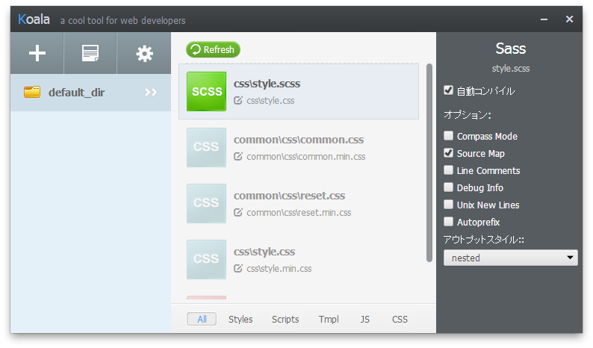
◆SASSのコンパイル（GUIツール編）
■使い方
Compass Mode：Compassを使用するか
Source Map：Source Mapを出力するか
Line Comments：書き出す時にSASSの行数を出力するか
Debug Info：デバッグ用タグ@media -sass-debug-infoをいれるか。
Unix New Lines：unixの改行コードにするか。
.SASSファイルを選択すると右側にメニューが表示されます。
「自動コンパイル」にチェックが入っていると、SASSファイルの更新と同時に
CSSファイルのコンパイルを行います。
その他のオプション項目にチェックを入れることで、
ファイルのアウトプット方法を指定することができます。

Slide 20
おまけ

Slide 21


◆SASSのコンパイル（黒い画面編）
■コンパイルのやり方（黒い画面を使う場合）
面倒な仕事は全部こいつにお任せ。
なんでもできちゃうパワフルなJavascriptタスクランナー
Grunt
http://gruntjs.com/
■Gruntにできること
なんでもできる！
SASS、SCSS、CoffieScriptなどのコンパイル
CSS,JavascriptのMinify化
画像ファイルの最適化
簡易サーバー機能
ライブリロード
CSS Spriteの作成
etc・・・・
モジュールを
インストールすれば
何でもこなす！

Slide 22
◆SASSのコンパイル（黒い画面編）
ただし・・・・
使いこなすためにはコマンドライン（通称黒い画面）からコマンド入力して
実行する必要があります・・・（汗）
だけど、基本コマンドを覚えてしまえば設定ファイルは使いまわせるので、楽勝に扱うことができます！
興味がある方はレクチャーいたします。

